Slide 1
110年公立幼兒園契約進用教保員
及助理教保員申請遷調他縣市服務作業
電腦系統簡介
臺東縣政府
110.4.8

Slide 2
正式網站網址
教保員操作端 : http://pctas.kh.edu.tw/

Slide 3
章節
健保卡讀取程式
教保員操作篇

Slide 4
健保卡讀取程式篇

Slide 5
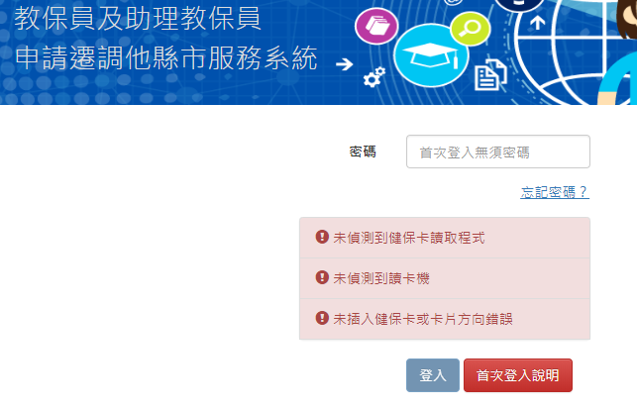
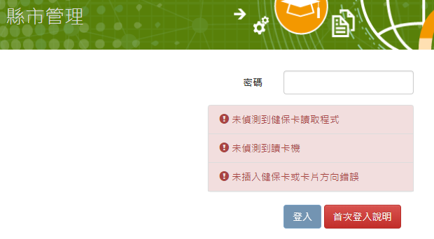
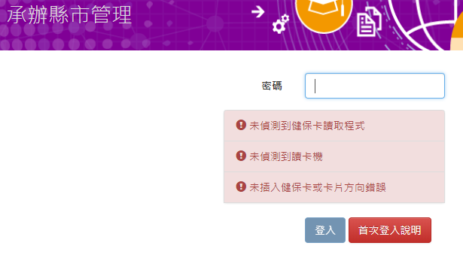
系統會進行健保卡讀取程式的偵測，當系統未偵測到健保卡讀取程式時，請點選[首次登入說明]

Slide 6
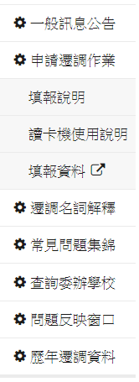
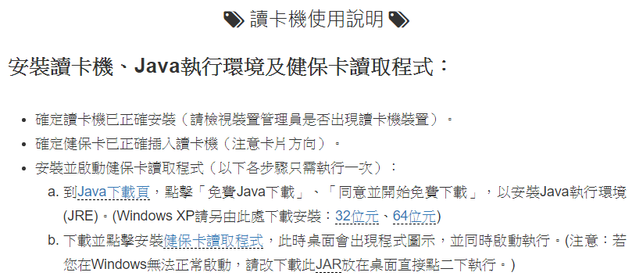
此步驟為下載JAVA執行環境(JRE)，很重要，不能略過。

Slide 7
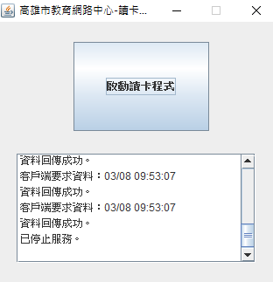
此步驟為下載登入遷調系統使用的健保卡讀取程式。

Slide 8
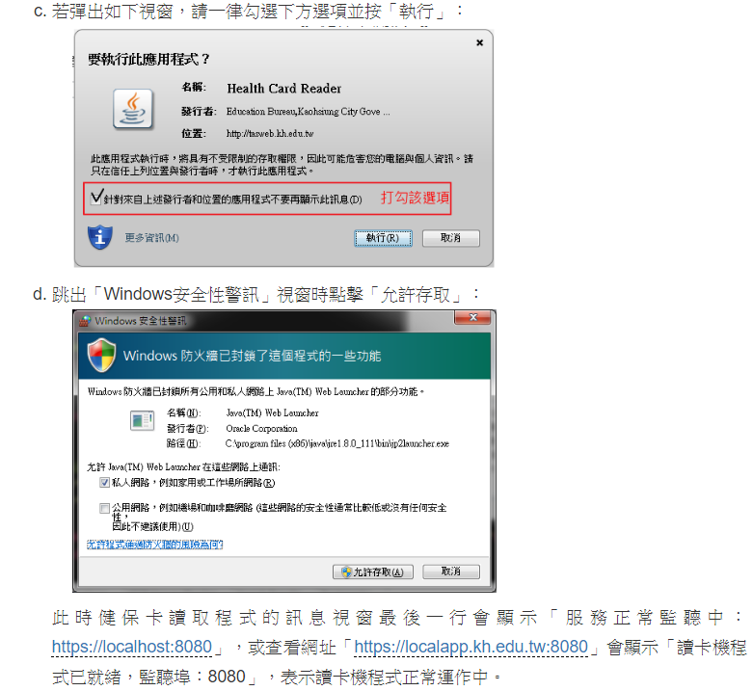

Slide 9
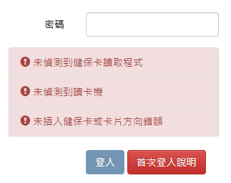
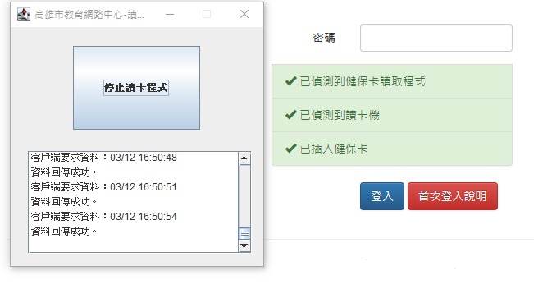
1
未啟用健保卡讀取程式時偵測項將會顯示紅色，提醒使用者。
2
啟用健保卡讀取程式後，將依序檢測讀卡機與健保卡，
皆完成之後即可登入系統。
操作系統時請勿關閉讀卡程式

Slide 10
教保員操作篇

Slide 11
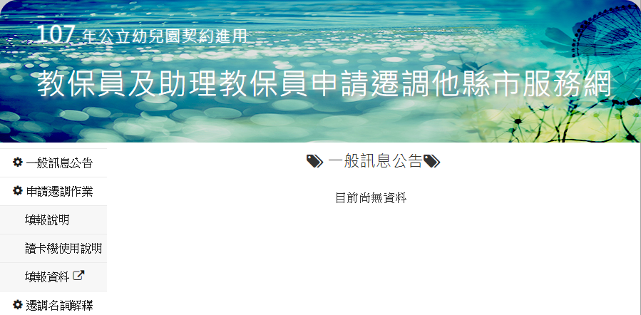
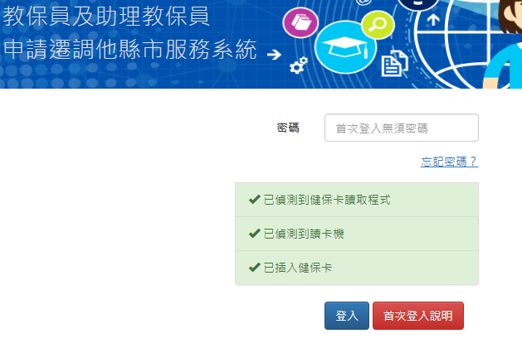
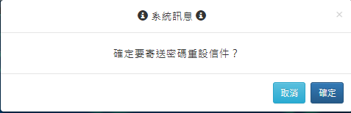
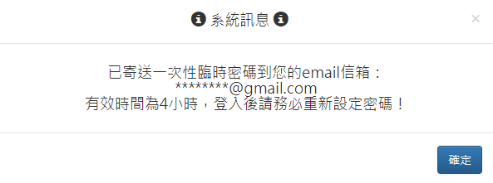
一、填報流程
請至「教保員及助理教保員申請遷調他縣市服務網 http://pctas.kh.edu.tw/」，點選「申請遷調作業」 →「填報資料」進行資料填報作業。
若忘記密碼:
首次登入無須密碼

Slide 12
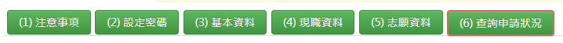
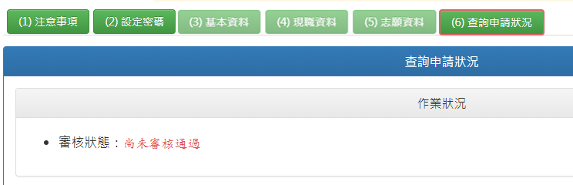
二、填報流程
填報過程系統會依序引導進行填報，已填報及填報中之項目會以深綠色予以區別。
申請期限截止前填報資料皆可異動
申請期限截止後只能修改登入密碼
無法進行資料異動

Slide 13
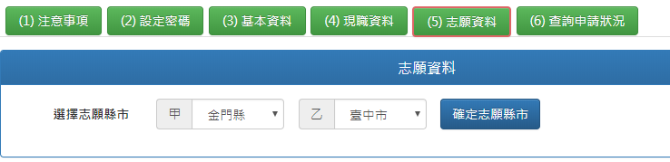
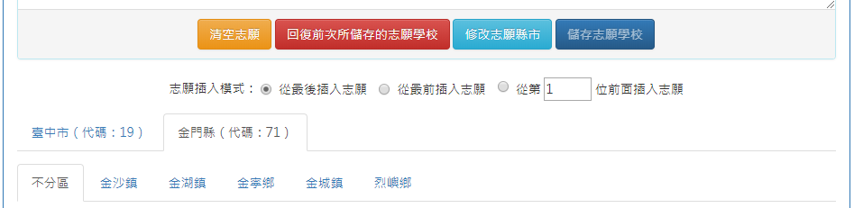
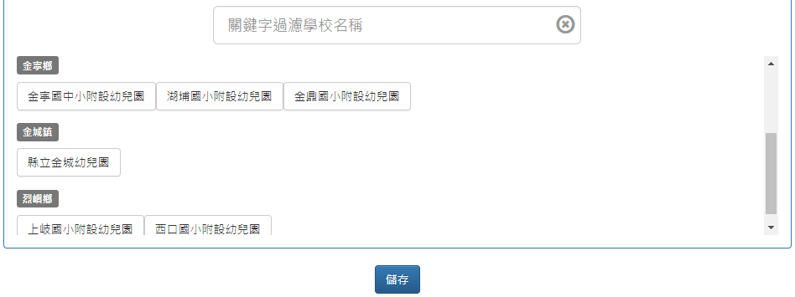
二、填報流程-選填志願縣市
申請人至多可選擇[甲][乙]兩個志願縣市，再由志願縣市中選取志願學校。
志願縣市(甲或乙)無先後之分，候選縣市及學校係依縣市代碼先後排列。
  志願縣市一經修改，應重新選填志願學校。

Slide 14
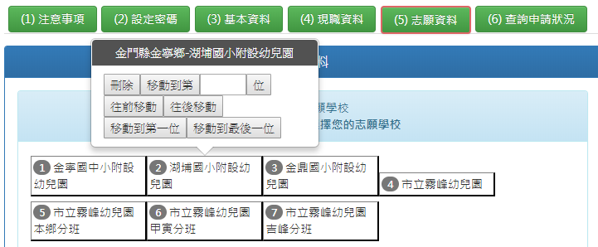
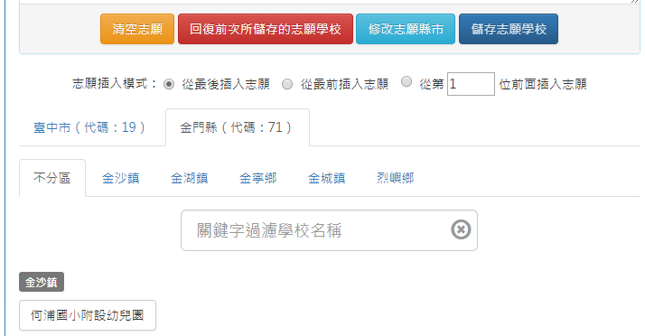

二、填報流程-選填志願學校
已選志願學校
*點選已選志願學校可調整順序或刪除
若志願學校清單有做任何異動，均需要點擊儲存，才會生效。
候選縣市及學校
*點選候選學校以加入志願學校名單
按下儲存後，完成申請。

Slide 15
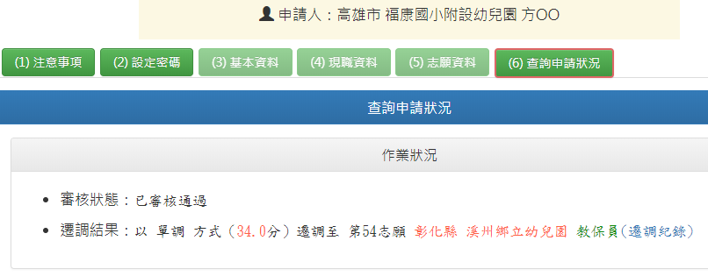
三、查詢申請狀況
完成資料填報後，可點選「查詢申請狀況」，查詢審核狀態與遷調結果。
如縣市積分審查小組已完成線上審核，「審核狀態」會顯示已審核通過，同時列出完整遷調資料與積分。
遷調作業第2次會議(協調會)結束後，申請教保員可在「查詢申請狀況」查詢是否遷調成功。
遷調結果

